Slide 1

energía

Slide 2
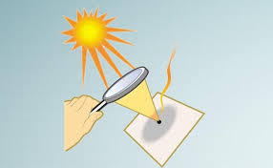
ENERGÍA TÉRMICA
La Energía térmica se debe al movimiento de las partículas que constituyen la materia. Un cuerpo a baja temperatura tendrá menos energía térmica que otro que esté a mayor temperatura.

Slide 3
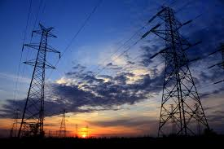
ENERGÍA ELÉCTRICA
La Energía eléctrica es causada por el movimiento de las cargas eléctricas en el interior de los materiales conductores. Esta energía produce, fundamentalmente, 3 efectos: luminoso, térmico y magnético.

Slide 4
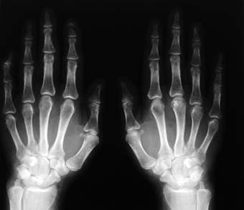
La Energía radiante es la que poseen las ondas electromagnéticas como la luz visible, las ondas de radio, los rayos ultravioleta (UV), los rayos infrarrojo (IR).
ENERGÍA RADIANTE.

Slide 5
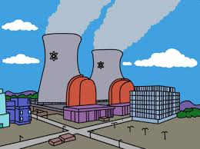
ENERGÍA NUCLEAR.
La Energía nuclear es la energía almacenada en el núcleo de los átomos y que se libera en las reacciones nucleares de fisión y de fusión, ej.: la energía del uranio, que se manifiesta en los reactores nucleares.

Slide 6
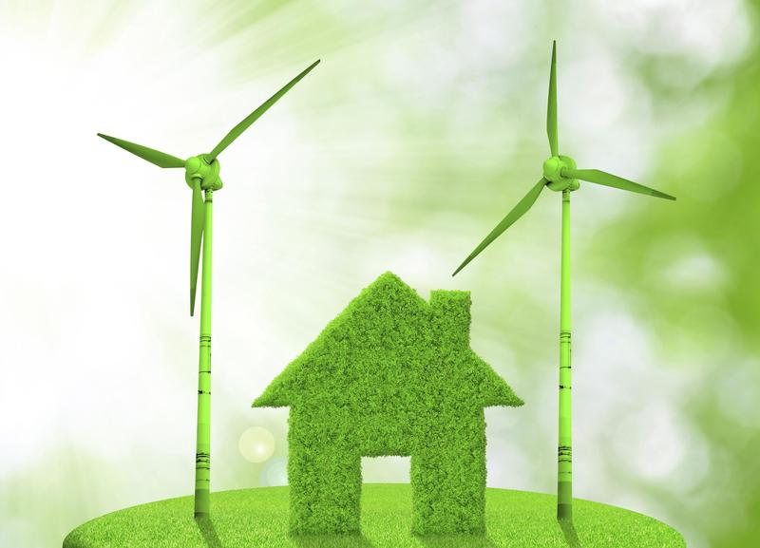
Energía eólica.
La energía eólica es la energía obtenida a partir del viento, es decir, la energía cinética generada por efecto de las corrientes de aire, y que es convertida en otras formas útiles de energía para las actividades humanas.

